Slide 1
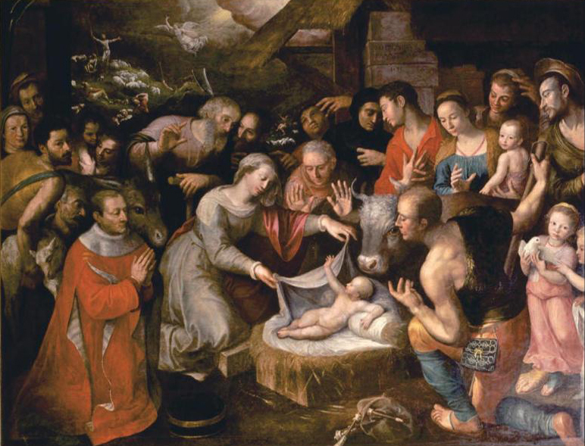
La Nativité by Jérôme Francken (1585)

Slide 2
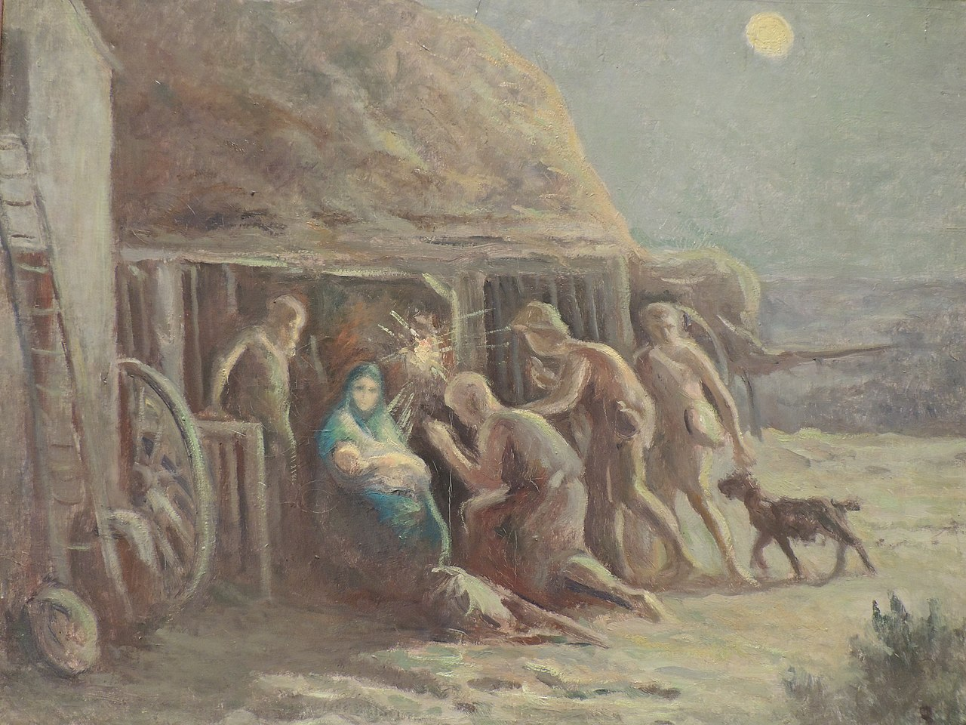
La Nativité, Rolleboise

Slide 3
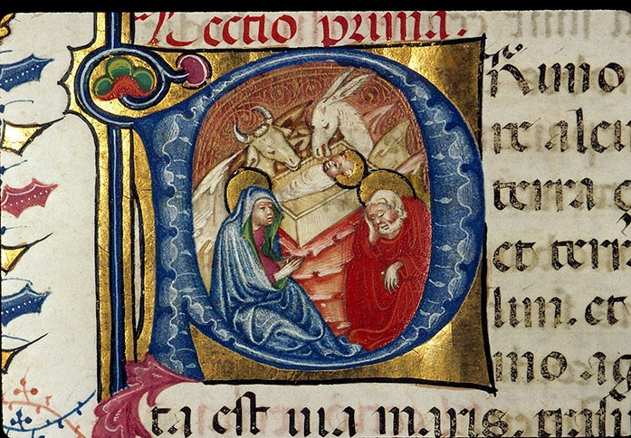
Bréviaire de Marie de Savoie

Slide 4
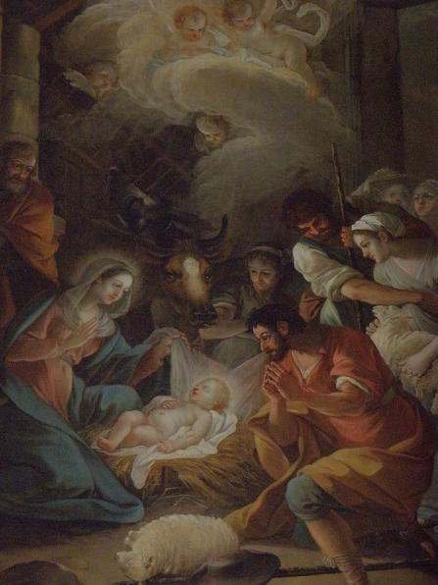
Fougères (35) Église Saint-Sulpice

Slide 5
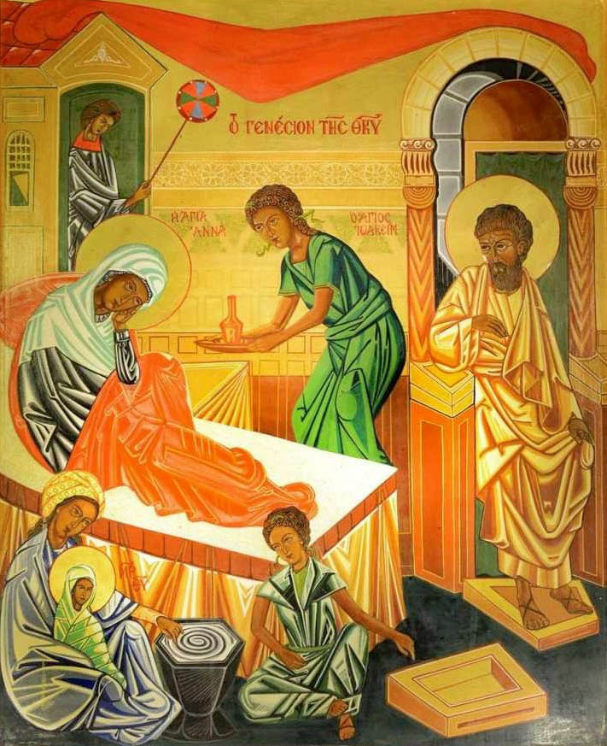
Nativité de la Vierge Marie
Sainte-Anne de Jérusalem

Slide 6
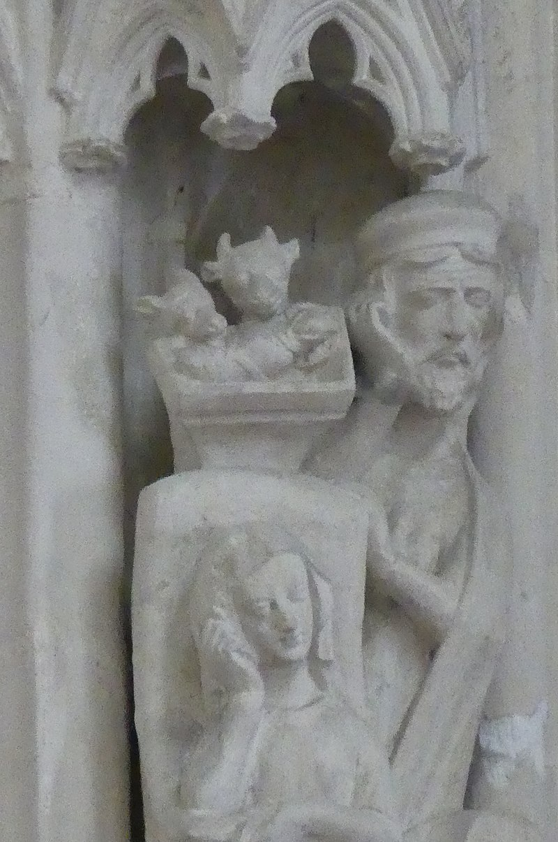
Nativité sur colonne du chœur 14e

Slide 7
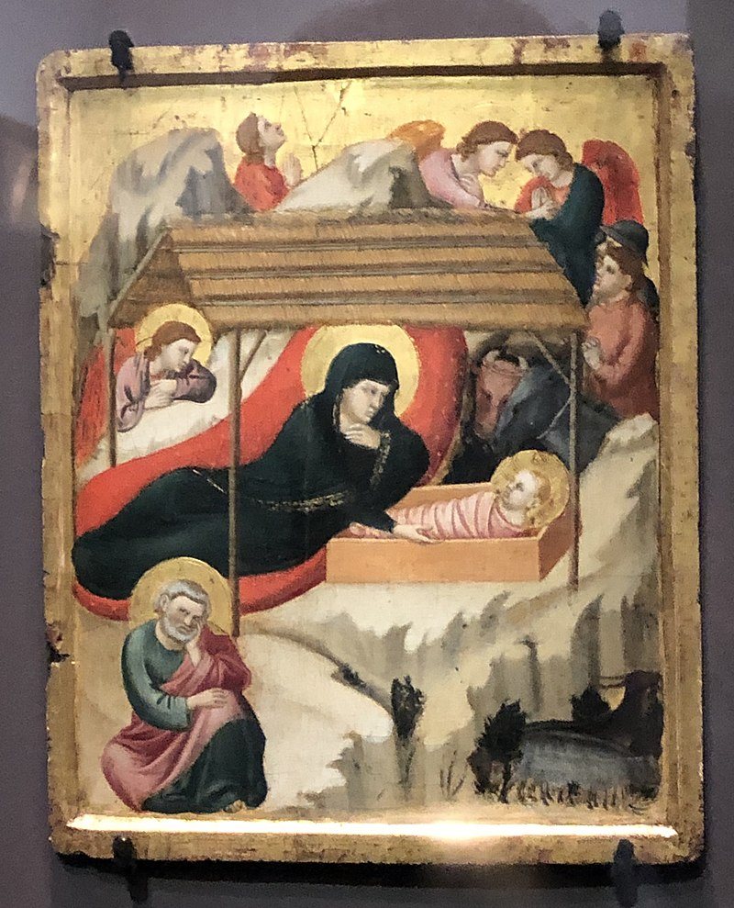
Maître de l'Annonciation Spinola, Nativité

Slide 8
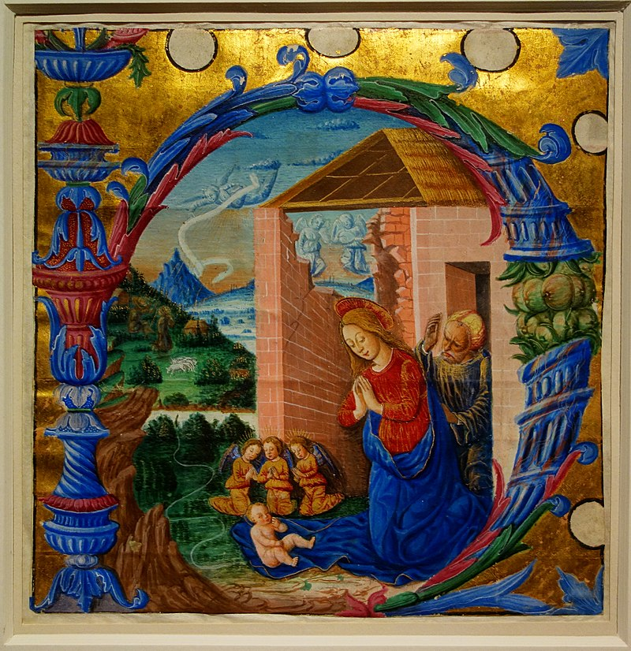
Nativité, lettrine provenant d'un antiphonaire, réalisée par Michele da Genova

